Slide 1



ASWAJA
[ Ahlussunnah Wal Jamaah ]
Taqwa, Intelektual , Profesional

Slide 2


KOMISARIAT
PELITA BANGSA
Apa itu ASWAJA ?
Jawablah jangan ragu karena ini hanya pertanyaan biasa, bukan pertanyaan malaikat munkar dan nakir .
#Emot senyum
TAQWA, INTELEKTUAL, PROFESIONAL
01

Slide 3

KOMISARIAT
PELITA BANGSA
Ahlu : Pemeluk/Golongan/Pengikut.
Sunnah : Secara Lafadz Adalah Toriqoh { Cara} Secara Syariat Sunnah Adalah Segela sesuatu yang dikerjakan Nabi , baik ucapan atau perbuatan.
Waljamaah : Sekumpulan yang memiliki tujuan.
Ahlussunah Wal Jamaah
Adalah
" Kelompok/Golongan yang mengikuti ajaran Nabi Muhammad Saw melalui para sahabat"
TAQWA, INTELEKTUAL, PROFESIONAL
02

Slide 4
KOMISARIAT
PELITA BANGSA
Kenapa Harus Aswaja ?
Jawablah dengan santai, sesungguhnya di dalam jiwa jiwa yang santai terdapat realita yang terbantai
#Cuaks:v
TAQWA, INTELEKTUAL, PROFESIONAL
03

Slide 5
KOMISARIAT
PELITA BANGSA
Sabda Rasululloh Saw
أَلَا إِنَّ مَنْ قَبْلَكُمْ مِنْ أَهْلِ الْكِتَابِ افْتَرَقُوا عَلَى ثِنْتَيْنِ وَسَبْعِينَ مِلَّةً وَإِنَّ هَذِهِ الْمِلَّةَ سَتَفْتَرِقُ عَلَى ثَلَاثٍ وَسَبْعِينَ: ثِنْتَانِ وَسَبْعُونَ فِي النَّارِ وَوَاحِدَةٌ فِي الْجَنَّةِ وَهِيَ الْجَمَاعَةُ
Ingatlah, sesungguhnya orang-orang sebelum kalian dari Ahli Kitab terpisah atas tujuh puluh dua agama. Dan sesungguhnya agama ini (Islam) akan terpisah atas tujuh puluh tiga golongan. Tujuh puluh dua golongan di neraka dan satu golongan di surga. Golongan (yang di surga) itu adalah jamaah (HR. Abu Dawud no. 4597, Imam Al-Mundziri menilai hadis ini hasan).
Aswaja
Dalam riwayat lain dari Imam Tirmidzi, Rasulullah ﷺ ditanya siapakah satu kelompok yang selamat itu? Lalu beliau ﷺ menjawab:
مَا أَنَا عَلَيْهِ وَأَصْحَابِي
(Golongan yang mengikuti) sesuatu yang aku dan para Sahabatku ada di atasnya (HR. Tirmidzi no. 2641; Imam Al-’Iraqi menilai sanad hadis ini bagus).
TAQWA, INTELEKTUAL, PROFESIONAL

Slide 6
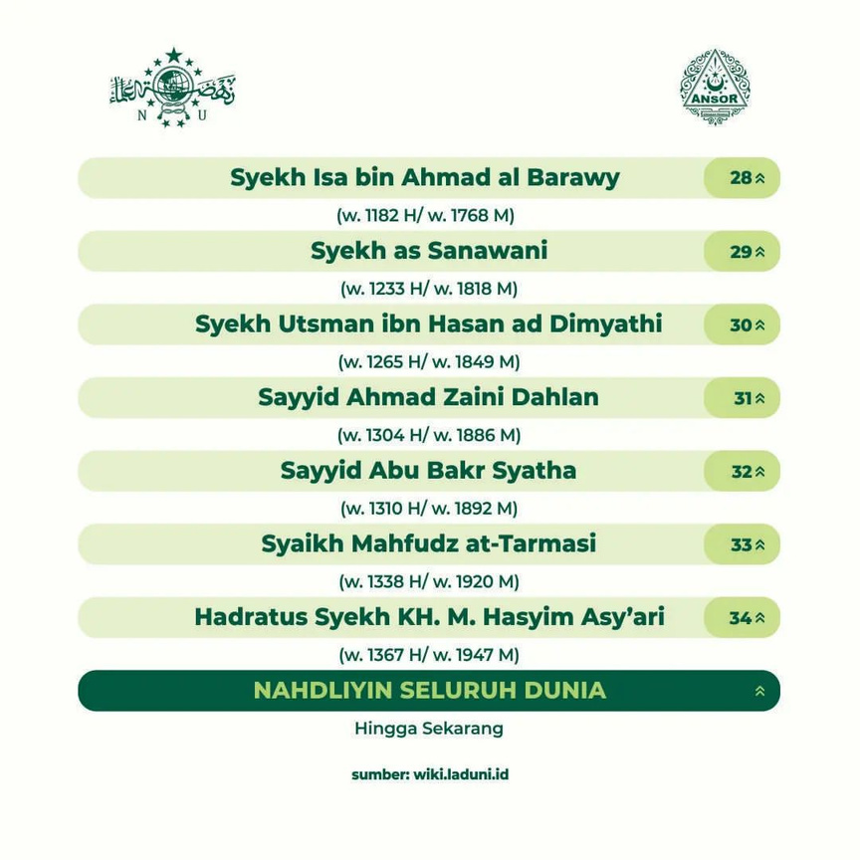
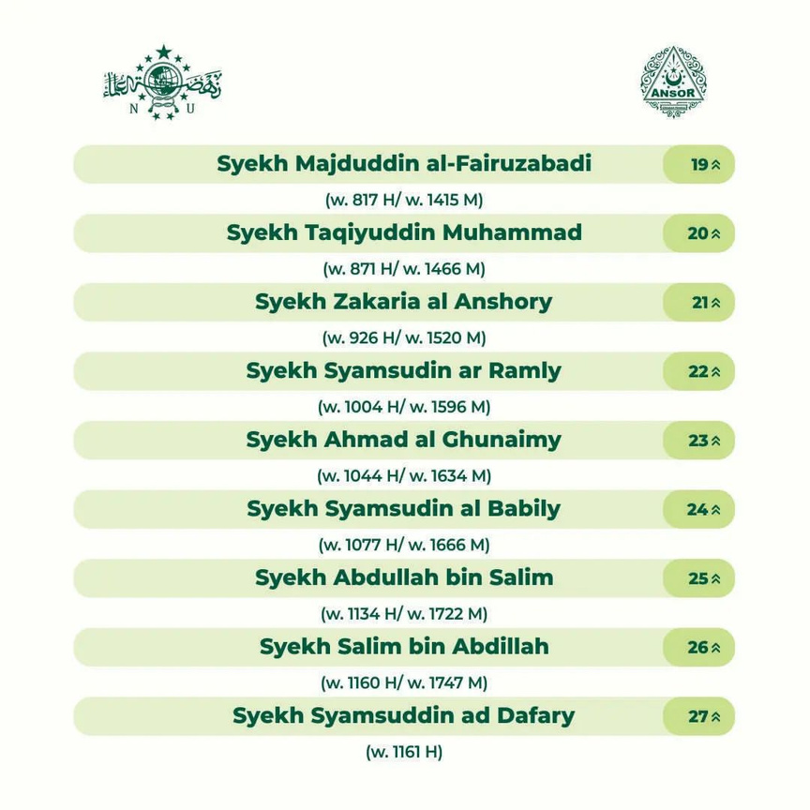


KOMISARIAT
PELITA BANGSA
Sanad Keilmuan
TAQWA, INTELEKTUAL, PROFESIONAL

Slide 7
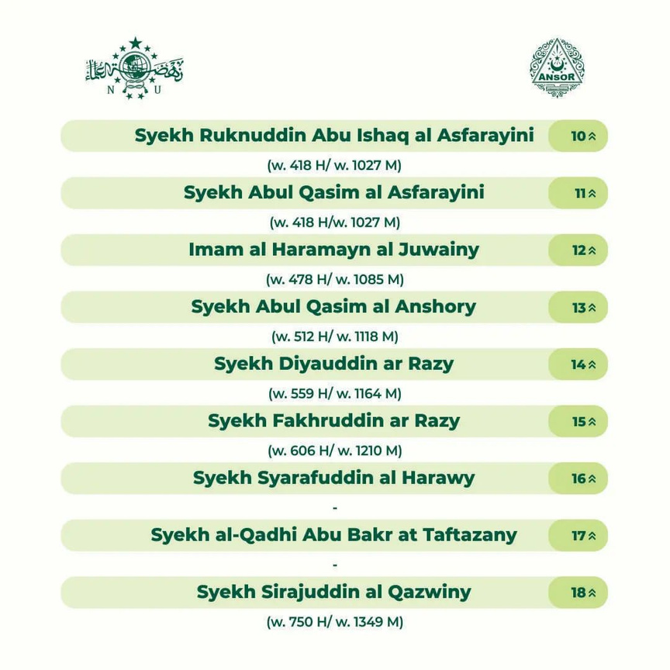
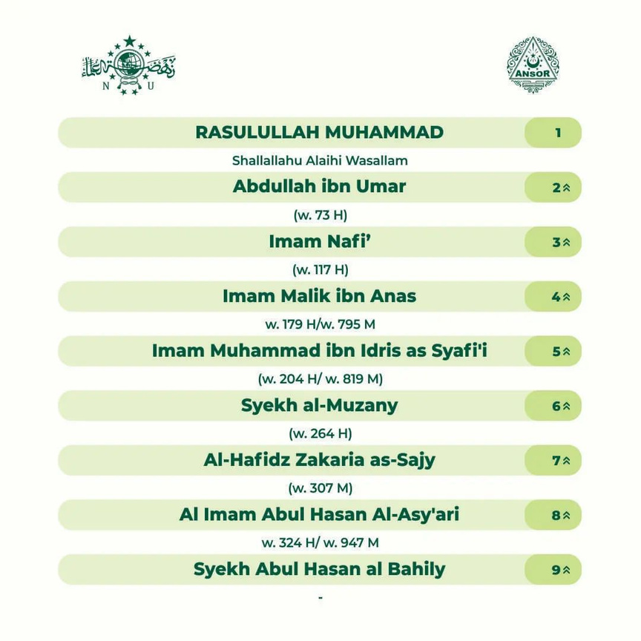
KOMISARIAT
PELITA BANGSA
Sanad Keilmuan
TAQWA, INTELEKTUAL, PROFESIONAL

Slide 8
KOMISARIAT
PELITA BANGSA
Sejarah Aswaja
Kelahiran Aswaja, atau lebih tepatnya terminologi Aswaja, merupakan respon atas munculnya kelompok-kelompok ekstrem dalam memahami dalil-dalil agama pada abad ketiga Hijriah.
Pertikaian politik antara Khalifah Ali bin Abi Thalib dengan Gubernur Damaskus, Muawiyah bin Abi Sufyan, yang berakhir dengan tahkim (arbitrase), mengakibatkan pendukung Ali terpecah menjadi dua kubu.
Kubu pertama menolak tahkim dan menyatakan Ali, Muawiyah, Amr bin ‘Ash, dan semua yang terlibat dalam tahkim telah kafir karena telah meninggalkan hukum Allah.
Mereka memahami secara sempit QS. Al-Maidah:44: “Barangsiapa yang tidak berhukum dengan hukum Allah maka mereka telah kafir”. Semboyan mereka adalah laa hukma illallah, tiada hukum selain hukum Allah. Kubu pertama ini kemudian menjadi Khawarij.
TAQWA, INTELEKTUAL, PROFESIONAL
03

Slide 9
KOMISARIAT
PELITA BANGSA
Sejarah Aswaja
Sedangkan kubu kedua mendukung penuh keputusan Ali, sebab Ali adalah representasi dari Rasulullah saw, Ali adalah sahabat terdekat sekaligus menantu Rasulullah saw. Keputusan Ali adalah keputusan Rasulullah saw.
Kubu kedua ini kemudian menjadi Syiah.
Belakangan, golongan ektstrem (rafidhah) dari kelompok ini menyatakan bahwa tiga khalifah sebelum Ali tidak sah.
Bahkan golongan Syiah paling ekstrem yang disebut Ghulat mengkafirkan seluruh sahabat Nabi Saw kecuali beberapa orang saja yang mendukung Ali.
Di sinilah awal mula pertikaian antara Syiah dengan Khawarij yang terus berlangsung hingga kini. Khalifah Ali kemudian dibunuh oleh Khawarij. Pembunuhnya adalah Abdurrahman bin Muljam, seorang penganut fanatik Khawarij. Menyedihkan, Ibnu Muljam ini sosok yang dikenal sebagai penghafal Al-Quran, sering berpuasa, suka bangun malam, dan ahli ibadah. Fanatisme dan minimnya ilmu telah menyeretnya menjadi manusia picik dan sadis.
TAQWA, INTELEKTUAL, PROFESIONAL
03

Slide 10
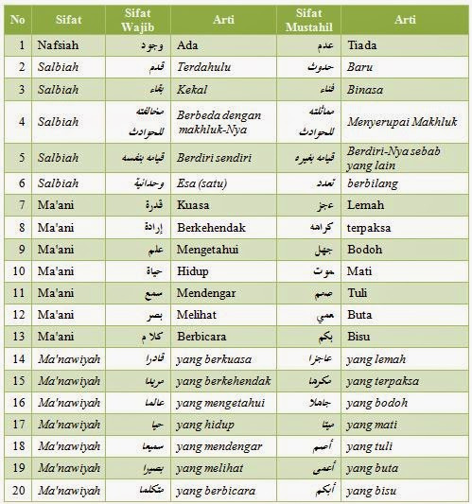
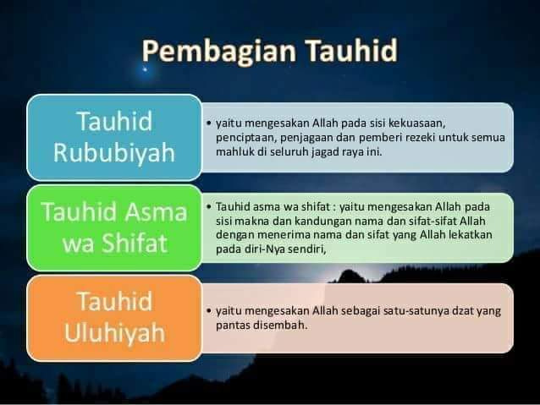
KOMISARIAT
PELITA BANGSA
Perbedaan Aswaja Dengan Aqidah lain
TAQWA, INTELEKTUAL, PROFESIONAL

Slide 11
Bidang ilmu
01.
02.
03.
Aqidah
Fiqih
Tasawuf
Madzhab Hanafi
Imam Abu Hanifah An-Nu’man bin Tsabit.
Madzhab Maliki
Al-Imam Maliki bin Anas Al-Ashbahy.
Madzhab Syafi’i
Al-Imam Muhammad bin Idris As-Syafi’i Al-Quraisyi.
Madzhab Hanbali
Al-Imam Ahmad bin Hanbal As-Syaebani
Abul Hasan Al asyari
Dan
Abu Mansur Al Maturidi
Imam Junaid Al-Baghdadi
Dan
Imam Al-Ghazali

Slide 12
Prinsip ASWAJA
Moderat
( Tawasut)
Toleransi
(Tasamuh)
Seimbang
(Tawazun)
Adil
(Taadul)

